Slide 1
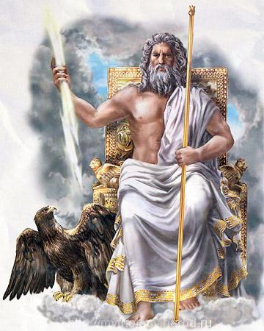
ТРОНЪТ НА ЗЕВС
Зевс в древногръцката митилогия е богът на гръмотевиците и светкавиците отговарящ за Целия свят - главният от олимпииските богове, бащата на всички богове и хора.
Проект BG05M2ОP001-2.012-0001 „Образование за утрешния ден“, финансиран от Оперативна програма „Наука и образование за интелигентен растеж“, съфинансирана от Европейския съюз чрез Европейските структурни и инвестиционни фондове.

Slide 2
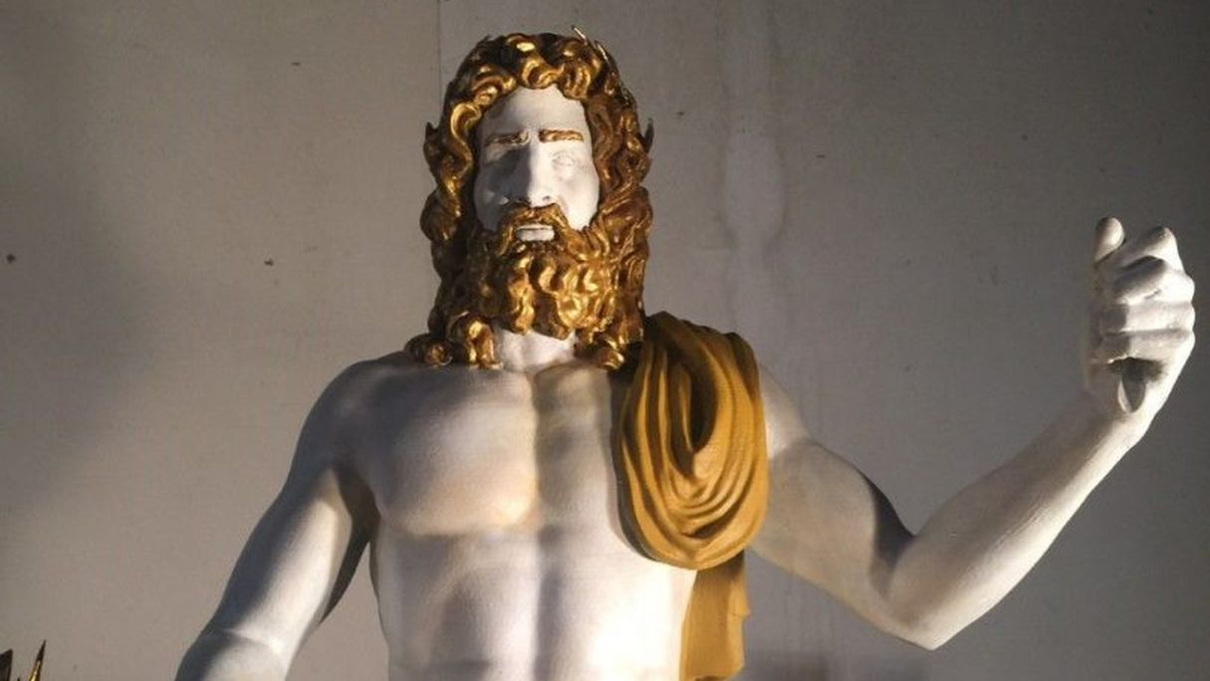
СЕМЕЙСТВОТО НА ЗЕВС
Третият син на титана Кронос и Рея, брат на Хадес, Хера, Хестия Деметра и Посейдон. Съпруга на Зевс е богинята Хера, баща на Атина, Арес, Хесмес,Хевест, според някои версии и на други богове
Проект BG05M2ОP001-2.012-0001 „Образование за утрешния ден“, финансиран от Оперативна програма „Наука и образование за интелигентен растеж“, съфинансирана от Европейския съюз чрез Европейските структурни и инвестиционни фондове.

Slide 3
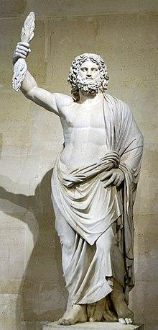
ЗА ЗЕВС
В римската митилогия се отъждествява с Юпитер. Атрибути на Зевс са щитът и двойната брадва лабрис, а понякога бик, орел, дъб. Той разпределя доброто и лошото по земята.
Той е заложил в хората срама и съвестта.
Проект BG05M2ОP001-2.012-0001 „Образование за утрешния ден“, финансиран от Оперативна програма „Наука и образование за интелигентен растеж“, съфинансирана от Европейския съюз чрез Европейските структурни и инвестиционни фондове.

Slide 4
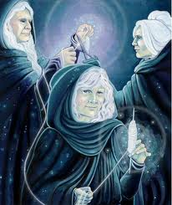
ЗЕВС И МОИРИТЕ
Понякога е свързан със съдбата, а понякога е сам. Той се появява като подвластен на моирите, тои може да предвижда бъдещето, да обява предопреледението на съдбата чрез сънища, както гръмотевици и светкавици. Целият обществен ред е изграден.
Проект BG05M2ОP001-2.012-0001 „Образование за утрешния ден“, финансиран от Оперативна програма „Наука и образование за интелигентен растеж“, съфинансирана от Европейския съюз чрез Европейските структурни и инвестиционни фондове.

Slide 5
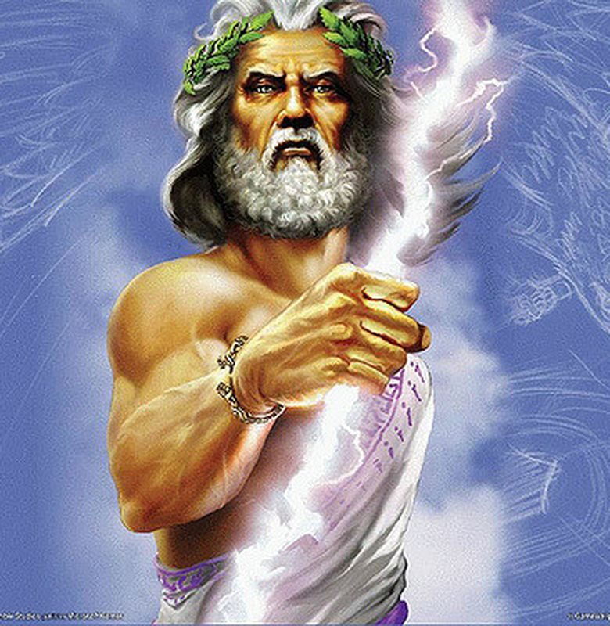
ДОБРОТО НА ЗЕВС
Целият обществен ред е изграден от Зевс. Той е покровител на градския живот, защитник на слабите и обединението, наказващ лошите, покровител на молещите се, дал на хората законите, установил властта на царете.
Проект BG05M2ОP001-2.012-0001 „Образование за утрешния ден“, финансиран от Оперативна програма „Наука и образование за интелигентен растеж“, съфинансирана от Европейския съюз чрез Европейските структурни и инвестиционни фондове.

Slide 6
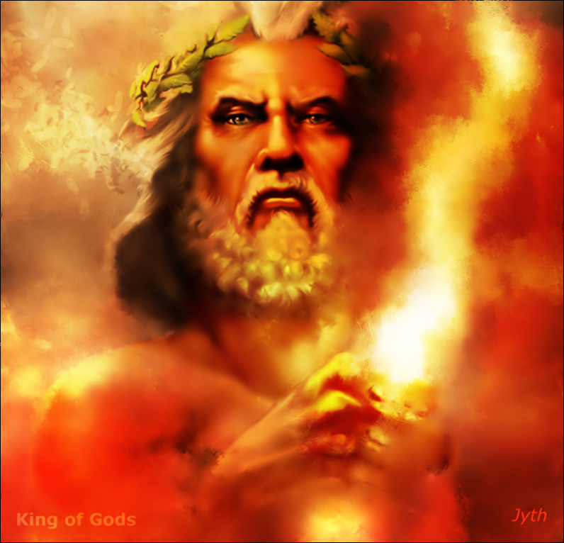
ЗАЩИТАВАНЕТО НА ЗЕВС
Също така защтитава семейството и дома за спазването на традициите и обичаите. Не му се подчиняват други богове .
Проект BG05M2ОP001-2.012-0001 „Образование за утрешния ден“, финансиран от Оперативна програма „Наука и образование за интелигентен растеж“, съфинансирана от Европейския съюз чрез Европейските структурни и инвестиционни фондове.

Slide 7
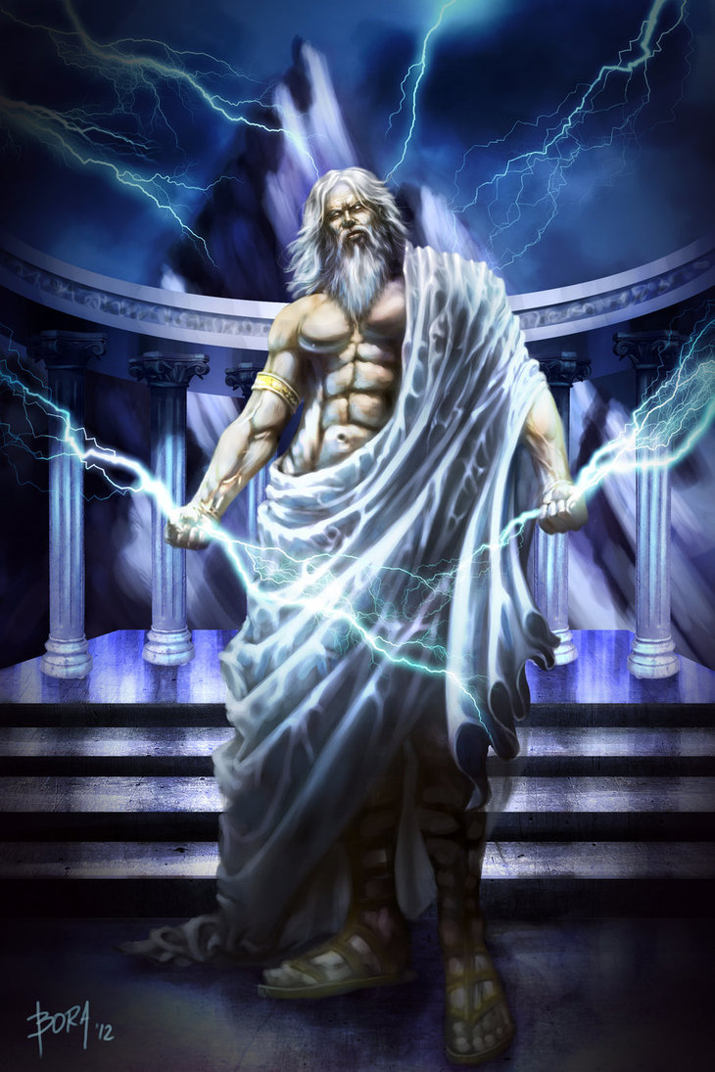
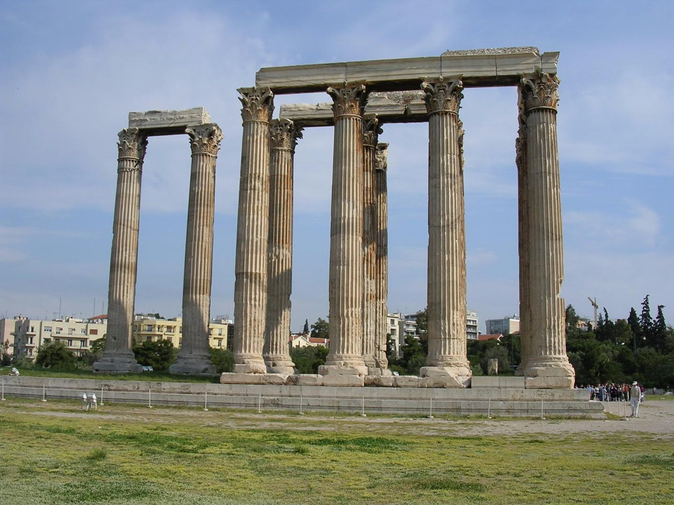
ПРЕДАНИЕТО
Зевс бил син на Кронос и Рея. Като малък, за да го предпази да бъде изяден от баща си както се е било случило със петимата му братя и сестри, майка му го дала на планински нимфи да го отглеждат на остров Крит.
Проект BG05M2ОP001-2.012-0001 „Образование за утрешния ден“, финансиран от Оперативна програма „Наука и образование за интелигентен растеж“, съфинансирана от Европейския съюз чрез Европейските структурни и инвестиционни фондове.

Slide 8
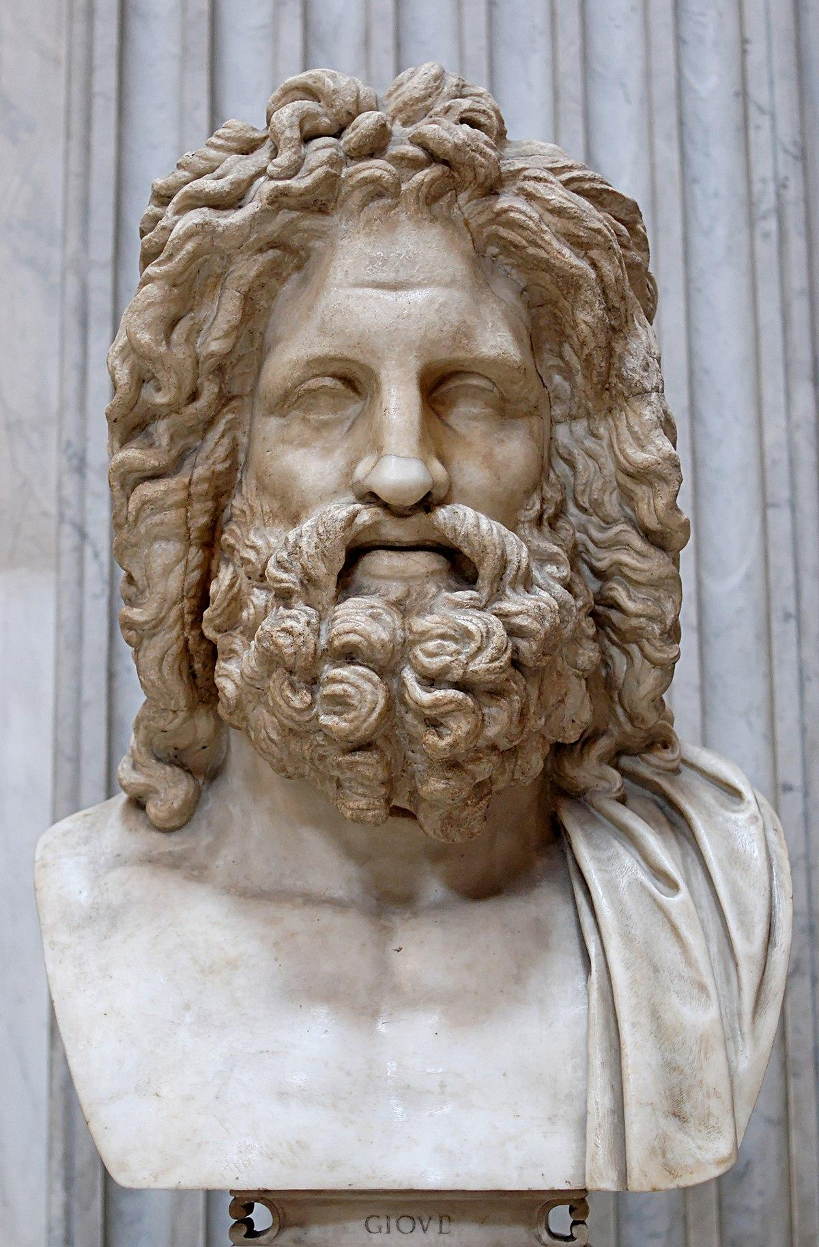
ПРОДЪЛЖЕНИЕ НА ПРЕДАНИЕТО
Зевс бил отглеждан от нимфата Амалтея представяна често като коза, а понякога нимфа посяла коза. Щом пораснал, тои отишъл да работи като виночелпец при баща си. Един път му дал питие от нектар смесено с билки ,предизвикващи повръщане . Това накарало Кронос да повърне вече изцяло порасналите братя и сестри на Зевс. Последвала 10-годишна война между титаните предвождани от Кронос и олиимпийците Предвождани от Зевс без никои да вземе превъзходство .(девет години, девет месеца, девет дена.
Проект BG05M2ОP001-2.012-0001 „Образование за утрешния ден“, финансиран от Оперативна програма „Наука и образование за интелигентен растеж“, съфинансирана от Европейския съюз чрез Европейските структурни и инвестиционни фондове.

Slide 9
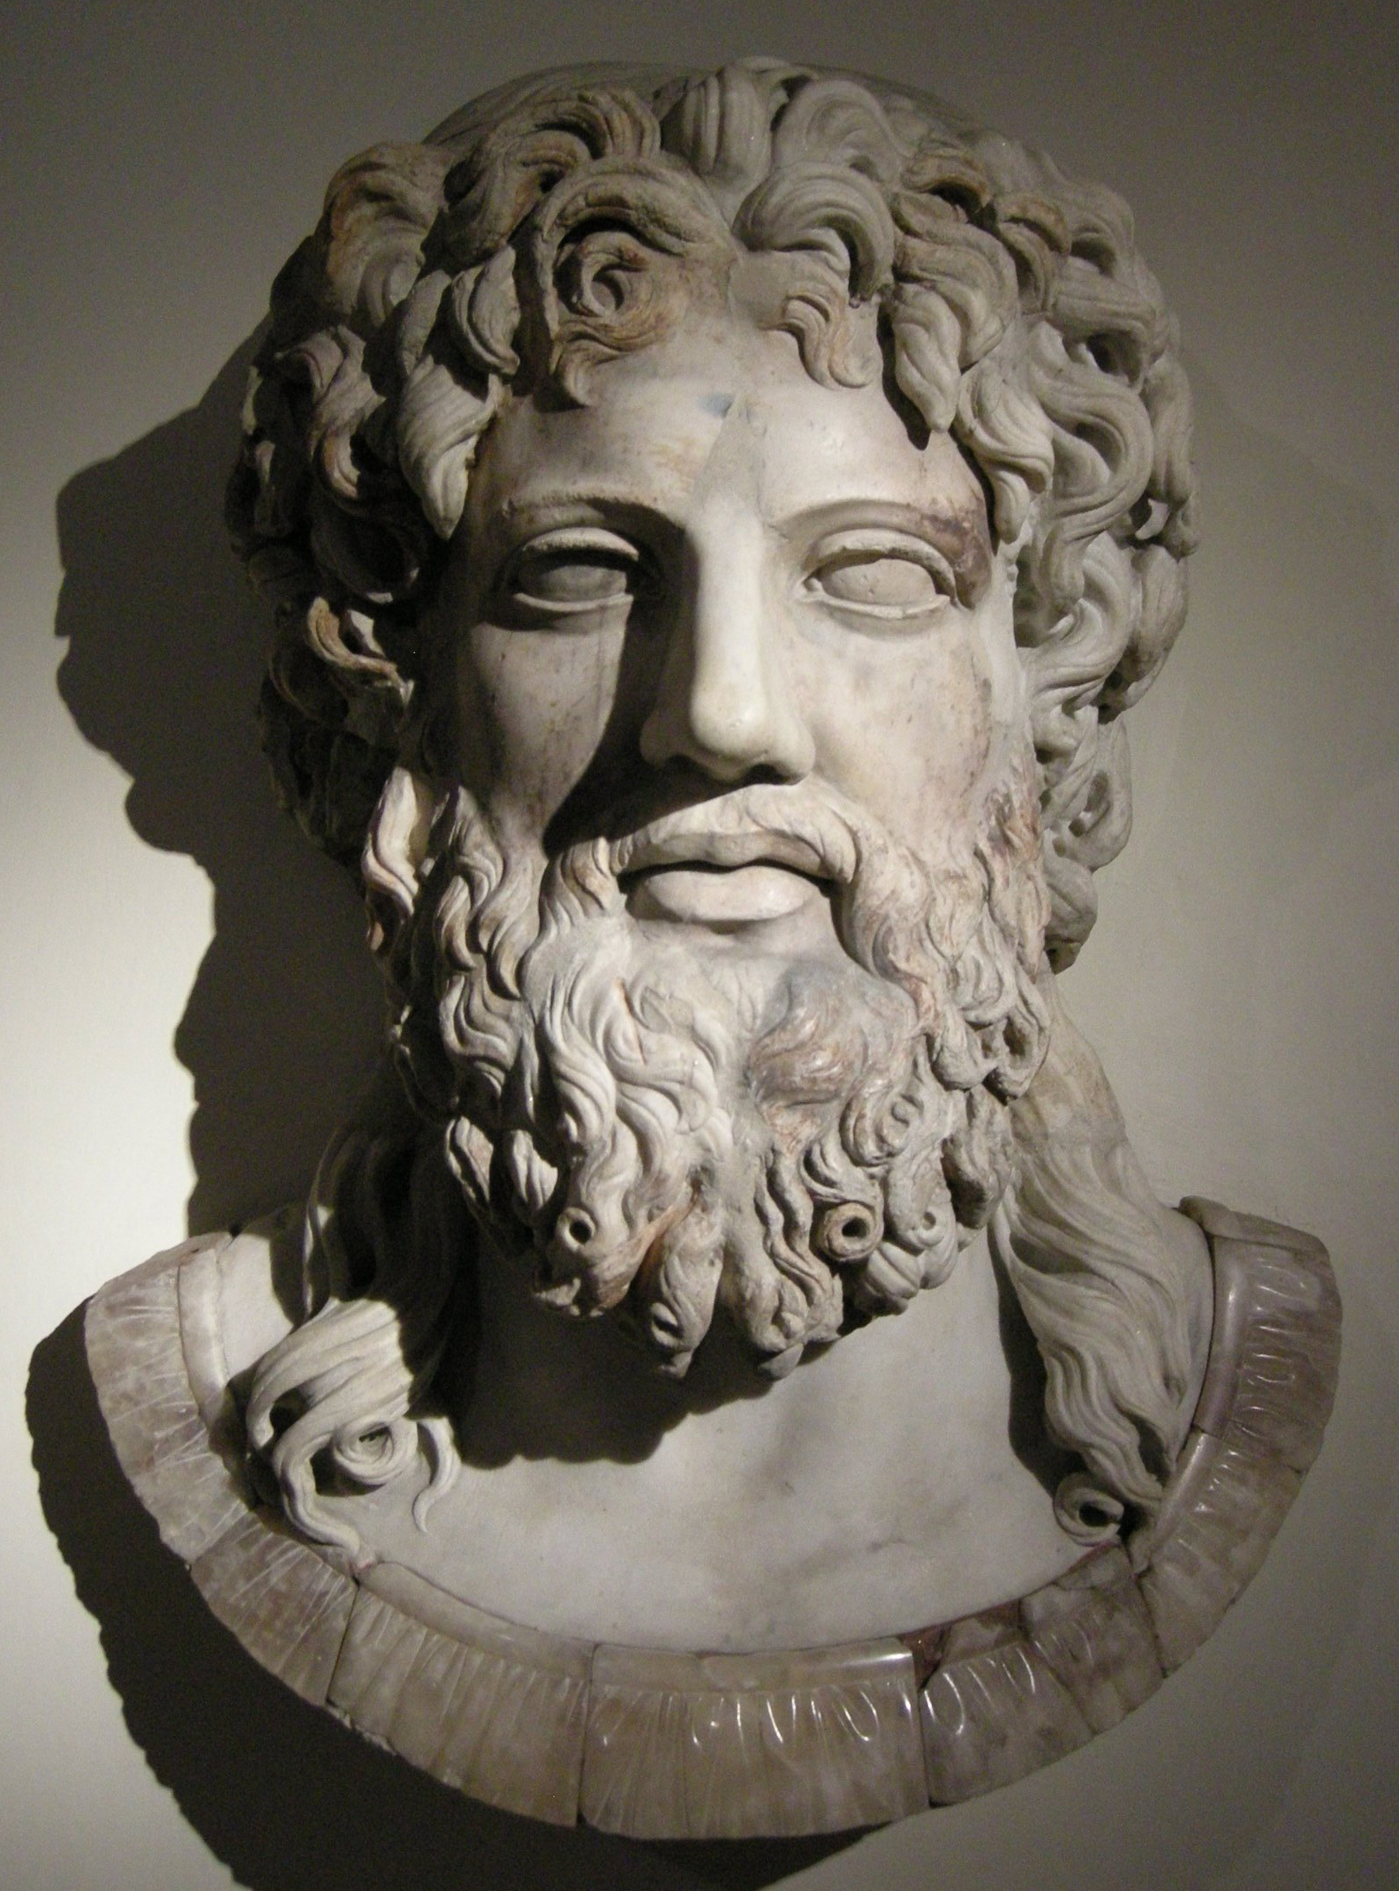
ХЕКАТОНХЕИЛИТЕ И ЦИКЛОПИТЕ
Накрая Зевс освободил хекатохеилите и циклопите от тяхната тъмница в Тартар, убивайки пазителката му Кампе. След като се му заклели във вярност в знак на своята признателност, циклопите му дали гръмотевици и сеткавици, които преди това били скрити от Гея.
Проект BG05M2ОP001-2.012-0001 „Образование за утрешния ден“, финансиран от Оперативна програма „Наука и образование за интелигентен растеж“, съфинансирана от Европейския съюз чрез Европейските структурни и инвестиционни фондове.

Slide 10
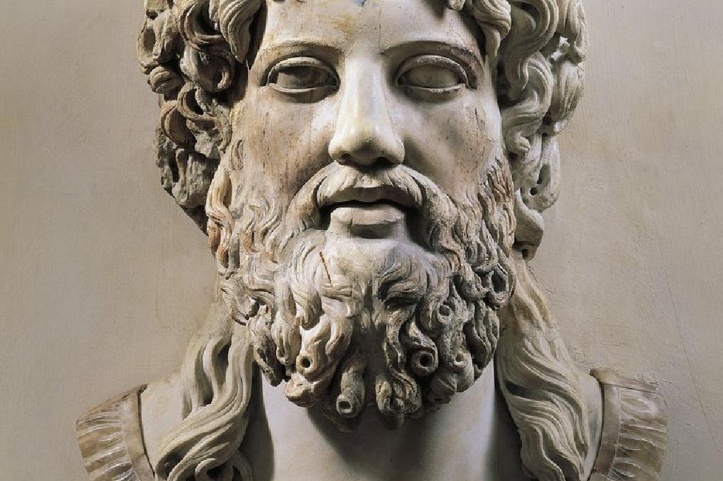
ТИТАНОМАХИЯ
Хекатонхеирите и циклопите успели да победат Кронос и другите титани в борбата наречена Титаномахия. Накрая титаните били разбити и хвърлени в Тартар.
Проект BG05M2ОP001-2.012-0001 „Образование за утрешния ден“, финансиран от Оперативна програма „Наука и образование за интелигентен растеж“, съфинансирана от Европейския съюз чрез Европейските структурни и инвестиционни фондове.

Slide 11
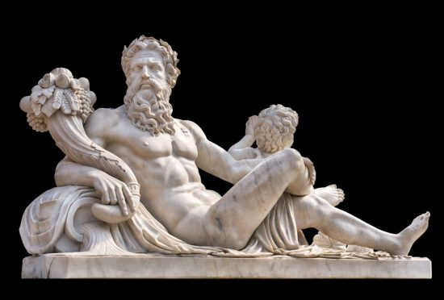
БИТКАТА С ТИТАНИТЕ
След битката с титаните Зевс споделил света с по - големите си братя Посейдон и Хадес. Чрез теглене на жребий, Зевс спечелил владението над Небето, Хадес - над подземното царство, а Посейдон - над морето
Проект BG05M2ОP001-2.012-0001 „Образование за утрешния ден“, финансиран от Оперативна програма „Наука и образование за интелигентен растеж“, съфинансирана от Европейския съюз чрез Европейските структурни и инвестиционни фондове.

Slide 12
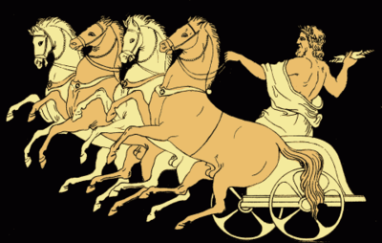
ЗЕВС СВАЛЯ БАЩА СИ ОТ ВЛАСТ
Кото свалил от власт баща си Зевс освободил от червата му погълнатите по-рано негови братя и сестри, заставаики го да повърне и възцари Мир, правейки от своите братя и сестри олимпииски богове
Проект BG05M2ОP001-2.012-0001 „Образование за утрешния ден“, финансиран от Оперативна програма „Наука и образование за интелигентен растеж“, съфинансирана от Европейския съюз чрез Европейските структурни и инвестиционни фондове.

Slide 13
БЛАГОДАРЯ ЗА ВНИМАНИЕТО!
Проект BG05M2ОP001-2.012-0001 „Образование за утрешния ден“, финансиран от Оперативна програма „Наука и образование за интелигентен растеж“, съфинансирана от Европейския съюз чрез Европейските структурни и инвестиционни фондове.

